Slide 1

第2课时
分段函数及映射

Slide 2


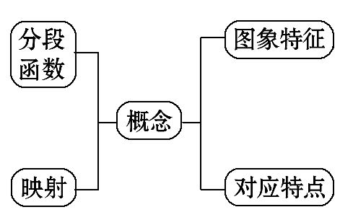
【阅读教材】
根据下面的知识结构图阅读教材,并识记分段函数与映射的概念,初步认知它们的特点.

Slide 3
【知识链接】
1.常见对应关系
(1)任何一个实数a在数轴上都有唯一的点P与它对应.
(2)对于平面内的任何一个点A,都有唯一的有序实数对(x,y)与它对应.
2.画图的三个步骤
(1)列表.(2)描点.(3)连线.

Slide 4

主题一:分段函数
【自主认知】
某市空调公共汽车的票价按下列规则制定:
(1)5千米以内(含5千米),票价2元.
(2)5千米以上,每增加5千米,票价增加1元(不足5千米的按5千米计算).
已知两个相邻的公共汽车站间相距1千米,沿途(包括起点站和终点站)有11个汽车站.

Slide 5
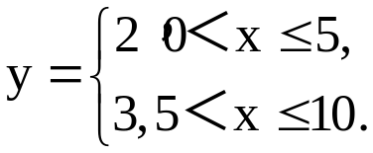
请根据以上内容,回答下面的问题:
1.从起点站出发,公共汽车的行程x(千米)与票价y(元)有函数关系吗?
提示:有函数关系.
2.函数的解析式是什么?
提示:当0<x≤5时,y=2,当5<x≤10时,y=3.
故

Slide 6
3.x在不同的范围内取值时,y与x的对应关系如何?
提示:x在不同的范围内取值时,y与x的对应关系不同.

Slide 7
➡根据以上的探究过程及下面的提示写出分段函数的定义.
在函数的定义域内,对于________的不同取值范围,_____有着不同的
_________.
自变量x
函数
对应关系

Slide 8
【合作探究】
1.若分段函数的解析式由两部分组成,它是不是表示两个函数?
提示:不是,它表示一个函数.
2.分段函数的定义域、值域与每段的定义域、值域有何关系?
提示:分段函数的定义域是每段定义域的并集.
分段函数的值域是每段值域的并集.

Slide 9
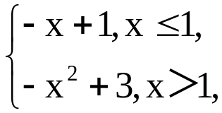
【过关小练】
1.已知f(x)= 则f(f(2))=_______.
【解析】因为2＞1,所以f(2)=-4+3=-1<1,
所以f(f(2))=f(-1)=1+1=2.
答案：2

Slide 10
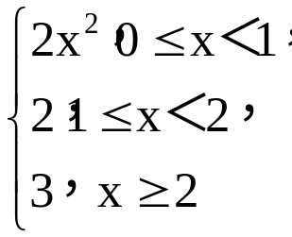
2.函数f(x)= 的定义域为_________.
【解析】分段函数的定义域为各段定义域的并集，即定义域为
［0,1)∪［1,2)∪［2,+∞)=［0,+∞).
答案：［0,+∞)

Slide 11
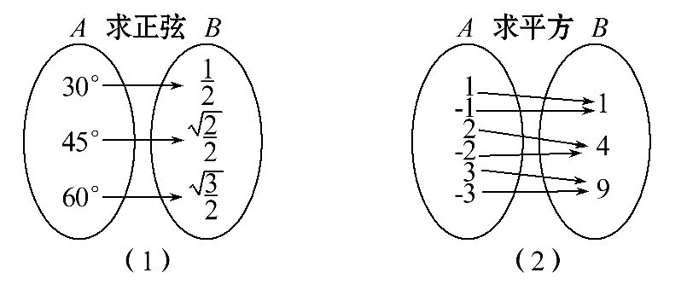
主题二:映射
【自主认知】
1.观察下面的对应,它们有何共同特点?
提示:它们的共同特点是:对于集合A中任何一个元素,在集合B中都有唯一的元素与之对应.

Slide 12
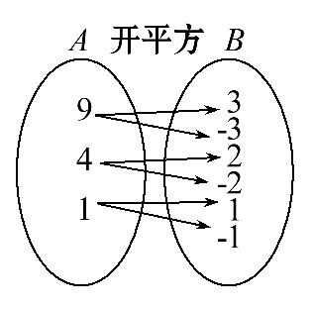
2.下面的对应有何特点?它们是否构成从集合A到集合B的映射?
提示:它的特点是对于集合A中的任意一个元素,在B中都有两个元素与之对应,它们不能构成从集合A到集合B的映射.

Slide 13
➡根据以上探究过程,试着写出映射的定义.
___________________________________________________________
___________________________________________________________
______________________________________________
设A,B是两个非空的集合,如果按某一个确定的对应关系f,使对于集
合A中的任意一个元素x,在集合B中都有唯一确定的元素y与之对应,
那么就称对应f:A→B为从集合A到集合B的一个映射.

Slide 14
【合作探究】
1.从集合A到集合B的映射f:A→B与从集合B到集合A的映射f:B→A是不是相同映射?
提示:映射f:A→B与映射f:B→A不是相同映射.
2.对A中不同的元素,在B中是否可以有相同的元素与之对应?
提示:由映射的定义知,A中不同的元素在B中可以有相同的元素与之对应.
3.映射一定是函数吗?
提示:不一定,当集合A,B为非空数集时,映射就是函数,否则不是.

Slide 15
【拓展延伸】映射与函数的区别与联系
(1)区别:函数是一个非空数集A到非空数集B的映射;而对于映射而言,A和B不一定是数集.
(2)联系:映射的概念是在函数定义的基础上引申拓展的;函数是特殊的映射.

Slide 16
【过关小练】
1.下列对应是从集合A到集合B映射的是 ( )
①A=N,B=N*,f:x→|x|;②A=N,B=N*,f:y=|x-1|;
③A=B=1,f:x→x²;④A={1,2,3,4,5},B={1,7,17,31,49},f:y=2x²-1.
A.①② B.①③ C.③④ D.②④
【解析】选C.①A中元素0在集合B中无元素与之对应,故不是映射;②A中元素1在B中无元素与之对应,故不是映射;③符合定义,是映射;④中x=1,2,3,4,5时,y分别是1,7,17,31,49,符合定义,是映射.

Slide 17
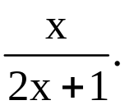

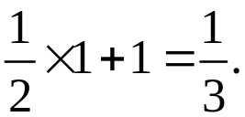
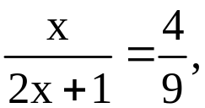

2.已知A={1,2,3,…,9}，B=R，从集合A到集合B的映射f：x→
(1)与A中元素1相对应的B中的元素是_______.
(2)与B中元素 相对应的A中的元素是_______.
【解析】(1)因为x=1,所以相对应B中的元素为
(2)由 得x=4.
答案：(1) (2)4

Slide 18
【归纳总结】
1.对分段函数的三点说明
(1)分段函数是一个函数,而不是几个函数.书写时,用大括号把各段函数合并成一个函数形式,并且要注明各段函数自变量的取值范围.
(2)分段函数求值要找准自变量所在区间及所对应的解析式,然后再求值.
(3)作分段函数图象时要注意衔接点的虚实.

Slide 19
2.对映射的三点说明
(1)A中每个元素在B中必有唯一的元素与之对应.
(2)A中不可有多余元素,B中可以有多余元素.
(3)A中元素与B中元素的对应关系,可以是一对一,多对一,但不能一对多.

Slide 20
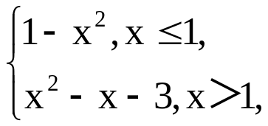
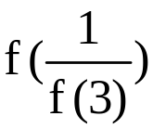
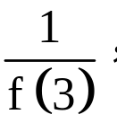
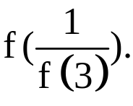
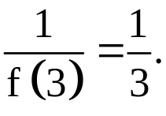
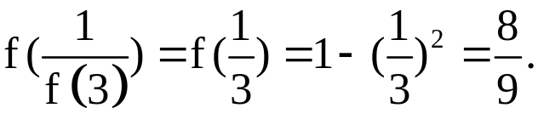

类型一:分段函数的求值
【典例1】(2015·吉林高一检测)函数f(x)= 则
的值为________.
【解题指南】先求 再求
【解析】f(3)=3²-3-3=3,所以
所以
答案：

Slide 21
【延伸探究】
1.(改变问法)本例条件不变,求f(a)的值.
【解析】当a≤1时,f(a)=1-a²,
当a>1时,f(a)=a²-a-3.

Slide 22
2.(增加条件)本例若增加条件f(a)+f(-1)=3,求a的值.
【解析】因为-1<1,所以f(-1)=1-(-1)²=0,当a≤1时,f(a)+f(-1)=1-a²=3,无解.
当a>1时,f(a)+f(-1)=a²-a-3=3,
即a²-a-6=0,所以a=3或a=-2(舍).
所以a=3.

Slide 23
【规律总结】
1.求分段函数值的方法
先确定要求值的自变量属于哪一段,然后代入该段的解析式求值,直到求出值为止.
特别地,当出现f(f(x₀))的形式时,应从内到外依次求值.

Slide 24
2.已知函数值求字母的值的四个步骤
(1)讨论:对字母的取值范围分类讨论.
(2)代入:由不同取值范围,代入对应的解析式中.
(3)求解:通过解方程求出字母的值.
(4)检验:检验所求的值是否在所讨论的区间内.

Slide 25
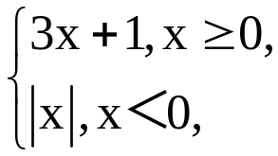





【补偿训练】
1.已知f(x)= 则 =( )
A.2 B.-2 C. D.
【解析】选C.因为
所以

Slide 26
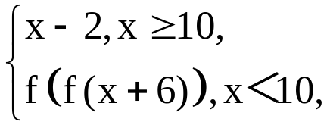
2.(2014·太原高一检测)设f(x)= 则f(5)的值为
( )
A.10 B.11 C.12 D.13
【解析】选B.f(5)=f(f(5+6))=f(f(11))=f(9)
=f(f(9+6))=f(f(15))=f(13)=13-2=11.

Slide 27
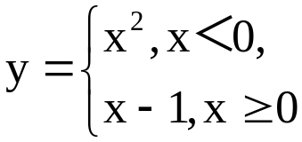
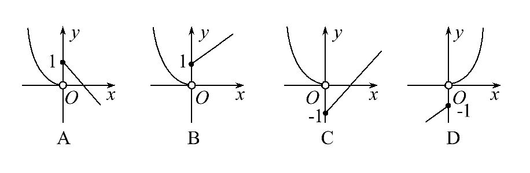
类型二:分段函数的图象及应用问题
【典例2】(1)(2015·周口高一检测)下列图象是函数
的图象的是( )

Slide 28
(2)(2015·松原高一检测)“水”这个曾经被人认为取之不尽、用之不竭的资源,竟然到了严重制约我国经济发展,影响人民生活的程度,因为缺水,每年给我国工业造成的损失达2000亿元,给我国农业造成的损失达1500亿元,严重缺水困扰全国三分之二的城市.为了节约用水,某市打算出台一项水费政策,规定每季度每人用水量不超过5吨时,每吨水费1.2元;若超过5吨而不超过6吨时,超过部分的水费按原价的200%收费;若超过6吨而不超过7吨时,超过部分的水费按原价的400%收费,如果某人本季度实际用水量为x(x≤7)吨,试计算本季度他应交的水费y(单位:元).

Slide 29
【解题指南】(1)根据当x<0时,y=x²,为抛物线;当x≥0时,y=x-1为射线判断.
(2)分x∈(0,5],x∈(5,6],x∈(6,7]三段分别求解析式,最后分段表示即可.

Slide 30
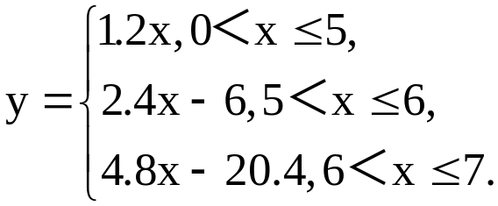
【解析】(1)选C.当x<0时,y=x²,为抛物线y=x²的y轴左侧部分,当x≥0
时,y=x-1,为射线且与y轴交于(0,-1).
(2)由题意知,当0<x≤5时,y=1.2x.
当5<x≤6时,y=1.2×5+(x-5)×1.2×2=2.4x-6.
当6<x≤7时,y=1.2×5+(6-5)×1.2×2+(x-6)×1.2×4=4.8x-20.4.
所以,

Slide 31
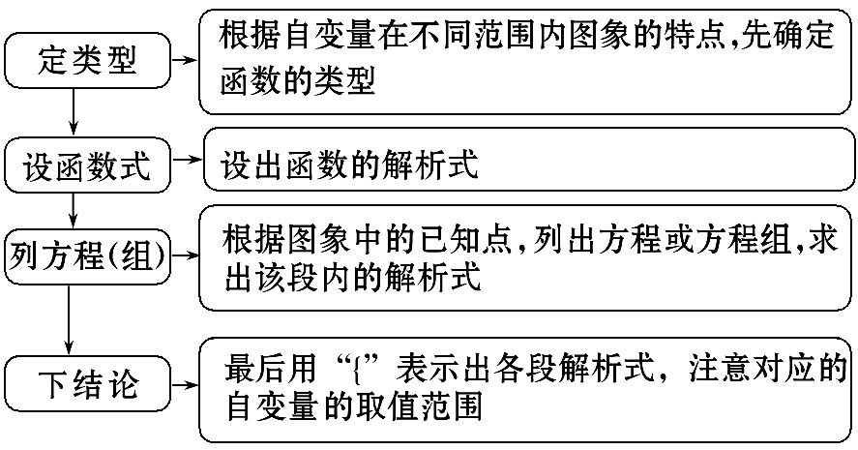
【规律总结】
1.由分段函数的图象确定函数解析式的四个步骤

Slide 32
2.利用分段函数求解实际应用题的策略
(1)明确条件,将文字语言转化为数学语言.
(2)建立恰当的分段函数模型解决问题.

Slide 33

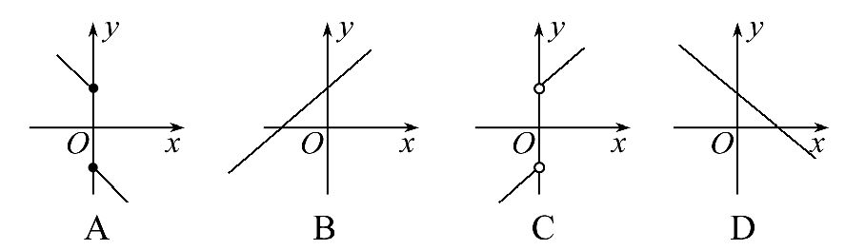
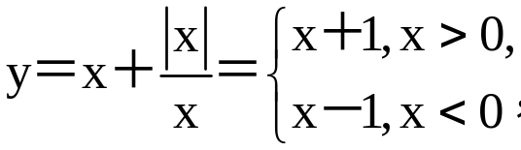
【巩固训练】函数y＝x＋ 的图象为( )
【解析】选C.由 所以解析式中不含x=0，结合图象只有C符合题意.

Slide 34
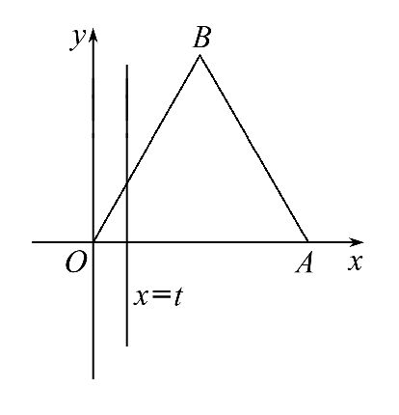
【补偿训练】如图,△OAB是边长为2的正三角形,记△OAB位于直线x=t(t>0)左侧的图形的面积为f(t),试求函数f(t)的解析式.

Slide 35

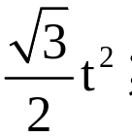
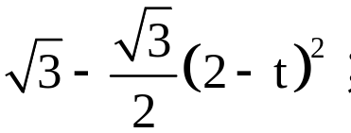


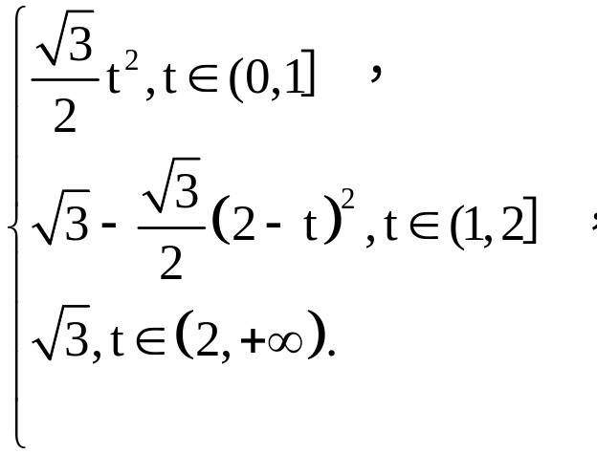
【解析】OB所在的直线方程为 当t∈(0,1］时，由x=t，
求得 所以f(t)= 当t∈(1,2］时，f(t)=
当t∈(2,+∞)时，f(t)=
所以f(t)=

Slide 36
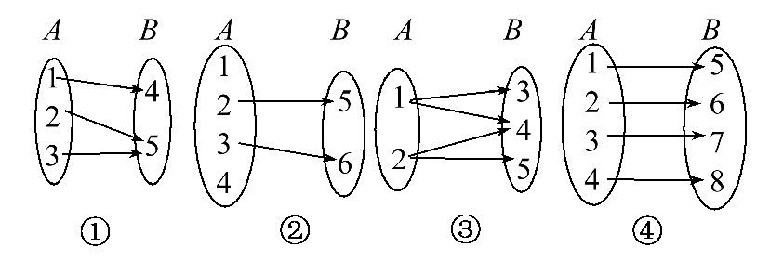
类型三:映射的概念及其应用
【典例3】(1)(2015·周口高一检测)如图给出的四个对应关系,其中构成映射的是 ( )
A.①② B.①④ C.①②④ D.③④

Slide 37
(2)(2015·吉安高一检测)已知集合A=B=R,x∈A,y∈B,f:x→y=ax+b,若6和9在f作用下分别与4和10对应,则19在f作用下与 对应.

Slide 38
【解题指南】(1)根据映射的定义,判断A中的每一元素在对应关系f的作用下,在集合B中是否都有唯一的元素与之对应.
(2)根据6和9在f作用下与4和10对应,建立关于a,b的方程组,求出y=ax+b的解析式,再将x=19代入可解y的值.

Slide 39
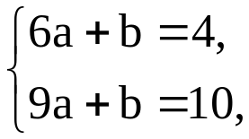
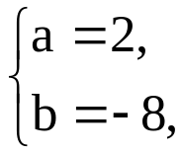
【解析】(1)选B.由映射的定义可知:集合A中的元素在集合B中都有唯一确定的元素与之对应;但是②中的元素1,4没有元素与之对应,③中的1,2都有两个元素与之对应,所以①④构成映射.
(2)由题意可得 解得 所以y=2x-8,当x=19时，y=30.
答案：30

Slide 40
【规律总结】判断一个对应是不是映射的方法
判断一个对应是不是映射,主要是依据定义,看是否满足:
(1)集合A中元素在B中都有元素与之对应且唯一.
(2)对应应是多对一或一对一.

Slide 41
【拓展延伸】映射中的象与原象的概念
给定一个集合A到集合B的映射,且a属于A,b属于B,如果元素a和元素b对应,则元素b叫做元素a的象,元素a叫做元素b的原象.

Slide 42
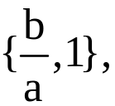

【巩固训练】a,b为实数，集合A= B={a,0}，f:x→2x表示把集
合A中的元素x映射到集合B中为2x，求a+b的值.
【解析】由题意，A中的元素1只能对应集合B中的a，故a=2,所以
B={2,0},而A中的 可能对应B中的2或0.
当 对应2时， =1,此时A中有两个相同元素，不合题意.当 对应0
时，应有 =0，则b=0,此时A={0，1},符合题意.综上，a=2,b=0,
a+b=2.

Slide 43
【补偿训练】已知M={a,b,c},N={-1,0,1},若M到N的映射满足f(a)-f(b)=f(c),求满足f(a)-f(b)=f(c)的所有映射.
【解题指南】根据映射的概念,集合M中的每一个元素都有三种对应方式,从而列出所有的映射,再找出满足条件f(a)-f(b)=f(c)的个数.

Slide 44
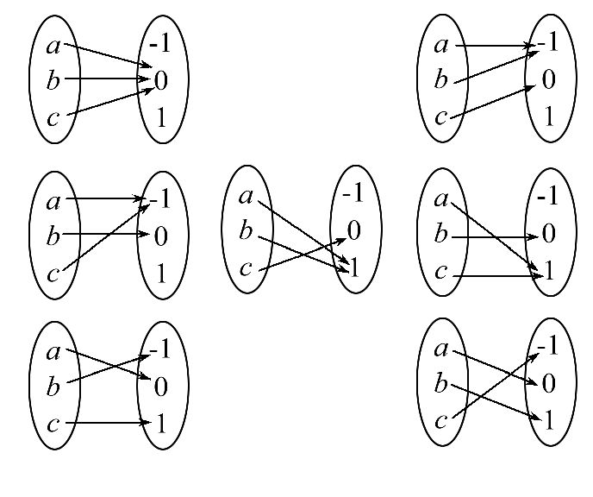
【解析】将式子f(a)-f(b)=f(c)改为f(a)=f(b)+f(c),由0+0=0,-1+0=-1,0+(-1)=-1,1+0=1,0+1=1,-1+1=0,1+(-1)=0知,满足条件的映射有:

Slide 45

拓展类型:映射与函数的关系
【典例】判断下列对应是不是从集合A到集合B的映射,是不是从集合A
到集合B的函数.
(1)A=N*,B=N*,对应关系f:x→|x-3|.
(2)A={平面内的圆},B={平面内的矩形},对应关系f:作圆的内接矩形.
(3)A={高一(1)班的男生},B=R,对应关系f:每个男生对应自己的身高.
(4)A={x|0≤x≤2},B={y|0≤y≤6},对应关系f:x→y=
【解题指南】根据映射与函数的概念,对每一小题逐一判断.

Slide 46
【解析】(1)A中元素3在对应关系f的作用下为0,而0∉B,故不是映射,也不是函数.
(2)因为一个圆有无数个内接矩形,即集合A中任何一个元素在集合B中有无数个元素与之对应,故不是映射,也不是函数.
(3)对A中任何一个元素,按照对应关系f,在B中都有唯一的元素与之对应,是集合A到集合B的映射,但集合A不是数集,故不是集合A到集合B的函数.

Slide 47

(4)因为A中每一个元素在f:x→y= 作用下对应的元素构成集合C={y|0≤y≤1}⊆B,是A到B的映射,也是从集合A到集合B的函数.

Slide 48
【规律总结】判断对应是否为函数的三个关键点
(1)两个集合是否为数集.
(2)对集合A中的每一个元素,在集合B中是否都有元素与之对应.
(3)集合A中任一元素在集合B中的对应是否唯一.

Slide 49


Slide 50


